Slide 1
Характеристики скорости равномерного процесса. Случаи деления с нулём в частном. РЧЗ
Математика, 4класс
МБОУ «СОШ №19»
Учитель начальных классов
Вахрина Мария Ивановна
Ижевск, 2019.

Slide 2

1. Сначала мы вместе восхитимся глубокими знаниями - а для этого проведем маленькую разминку
2.Потом попробуем ответить на вопрос:
Что такое в математике?
3. Затем потренируем мозги - порешаем задачи.
4. И, наконец, вытащим из тайников памяти кое-что ценное.

Slide 3
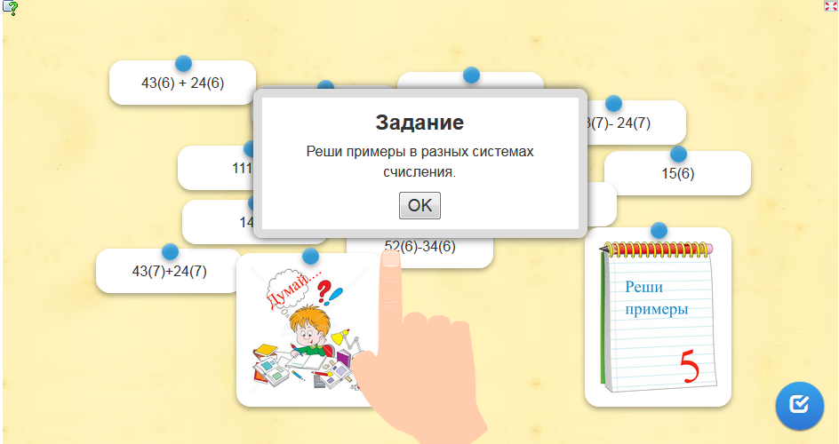
1. Сначала мы вместе восхитимся глубокими знаниями - а для этого проведем маленькую разминку
Notes:
На рисунке гиперссылка на задание, если нет интернета, то проверка на 4 слайде.

Slide 4
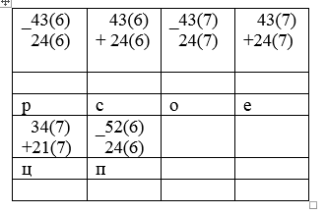
процесс
15(6)
111(6)
16(7)
100(7)
4
55(7)
14(6)
2.Потом попробуем ответить на вопрос:
Что такое в математике?
процесс

Slide 5
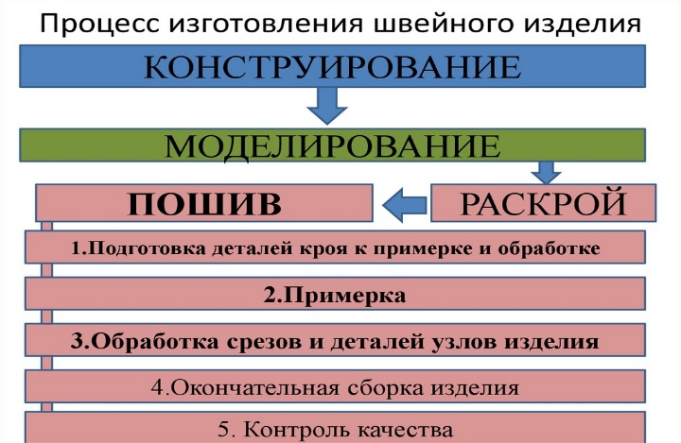

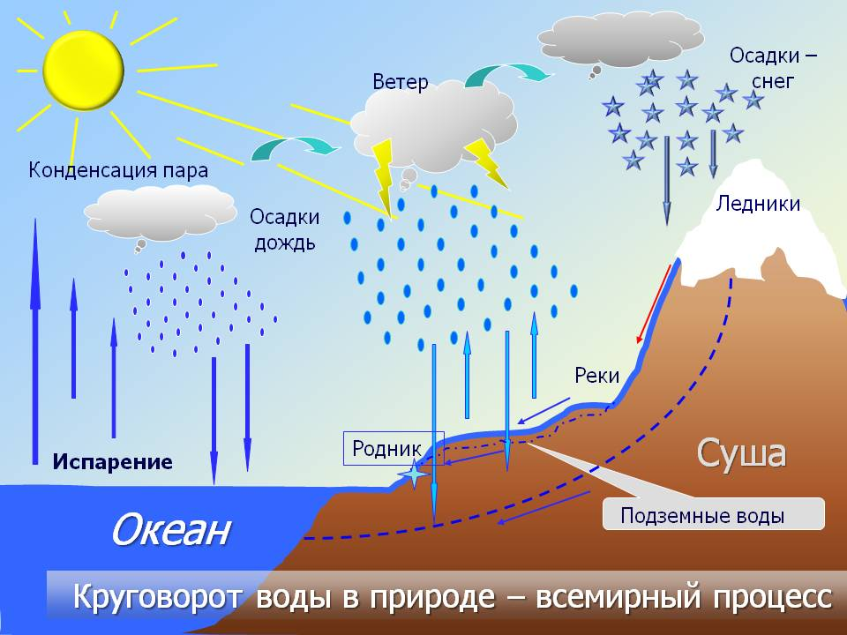
процесс
?

Slide 6
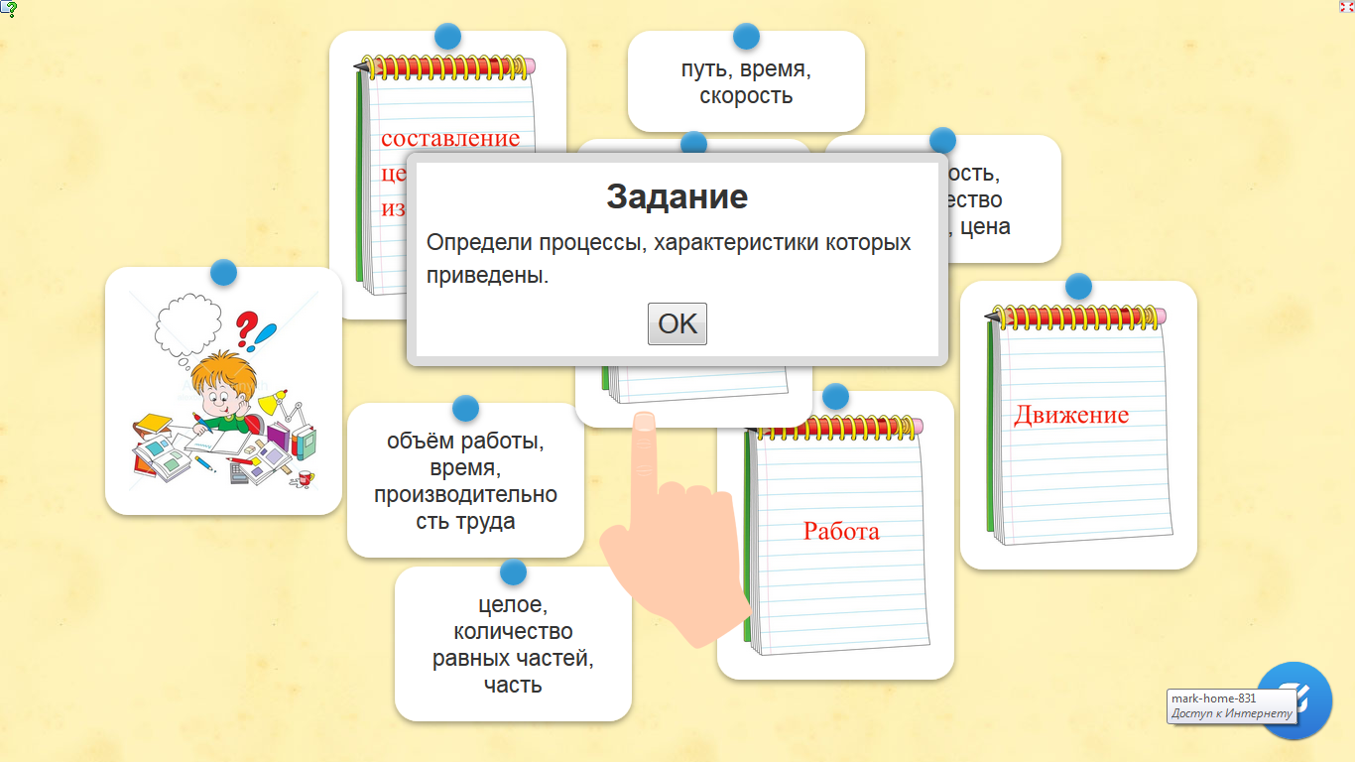
Notes:
На рисунке гиперссылка на задание, если нет интернета, то проверка на 7 слайде.

Slide 7
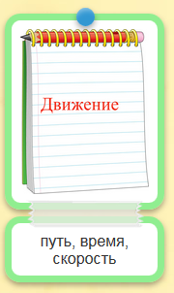
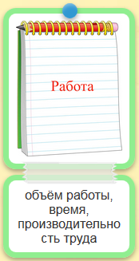
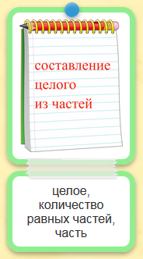
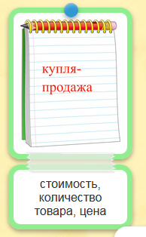
Порешаем задачи…№450 с.111.

Slide 8
Алгоритм деления столбиком
1. Выделяю первое неполное делимое .
2. Определяю количество цифр в частном.
3. Подбираю первую цифру частного.
4. Умножаю число, записанное этой цифрой, на делитель.
5. Вычитаю полученный результат из неполного делимого и нахожу остаток.
6. Записываю цифру следующего разряда делимого рядом с остатком. Получаю второе неполное делимое и повторяю пункты 3, 4, 5, 6.

Slide 9

1). (№450(4).)
Если допустили ошибку в задаче + составить свою задачу.
2). №452- 2 столбик
Если допустили ошибку то задание
3) решение примеров № 455 – все.
4) ошибки при решении примеров в разных системах счисления. №457 с.112
Notes:
На блокноте – гиперссылка на задание в ЯКЛАССЕ.

